Slide 1
Português de negócios
Tuspeaking

Slide 2
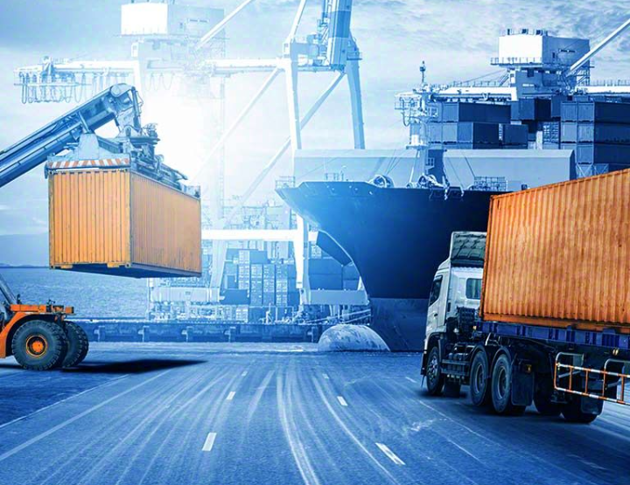
Logística internacional: Desbloquear o comércio global

Slide 3
Logística internacional: Desbloquear o comércio global
Neste módulo, vamos explorar o fascinante mundo da logística internacional e mergulhar no vocabulário especializado relacionado com o transporte marítimo, alfândegas e comércio. Prepare-se para refletir sobre a importância da logística internacional na facilitação do comércio global e o seu impacto na vida quotidiana.
Vamos começar!

Slide 4
Comecemos por algumas questões que nos levam a refletir sobre a logística internacional:
1. Quais são alguns dos desafios que as empresas enfrentam quando gerem cadeias de abastecimento globais?
2. Quais são algumas das vantagens da utilização do transporte aéreo de mercadorias em relação a outros métodos de transporte?
3. Como é que as empresas podem melhorar a sua conformidade aduaneira e reduzir o risco de problemas aduaneiros?
4. Como é que as empresas podem melhorar a sua sustentabilidade na logística internacional?

Slide 5
Chapéu branco: Factos e informações
Quais são os principais factos e números sobre a logística internacional? Quais são alguns dos maiores desafios e oportunidades que o sector enfrenta?
6 Atividade do Chapéu Pensante: Logística Internacional
Chapéu Vermelho: Emoções e sentimentos
Qual é a sua opinião sobre o papel da logística internacional no comércio global? Quais são algumas das emoções que as pessoas podem sentir quando lidam com a logística internacional?
Chapéu preto: Riscos e desafios
Quais são alguns dos riscos e desafios da logística internacional? Quais são algumas das potenciais desvantagens de depender da logística internacional para movimentar mercadorias em todo o mundo?
Chapéu Amarelo: Benefícios e oportunidades
Utilizar os 6 chapéus de pensamento para analisar os desafios e as oportunidades da logística internacional.
Quais são os benefícios e as oportunidades da logística internacional? Como é que a logística internacional contribui para o comércio global e o crescimento económico?
Chapéu Verde: Criatividade e Inovação
Quais são algumas soluções criativas para os desafios da logística internacional? Como é que o sector pode inovar para melhorar a eficiência e reduzir os custos?
Chapéu Azul: Reflexão e planeamento
Como podemos utilizar os conhecimentos adquiridos com esta atividade para melhorar a nossa compreensão da logística internacional? Quais são os próximos passos que podemos dar para melhorar os nossos processos logísticos?

Slide 6
Vocabulário de logística internacional
Cadeia de fornecimento
Transitário
Desembaraço aduaneiro
Conhecimento de embarque
Termos e condições
Contentorização
Transbordo
Sobreestadia
Detenção
Consolidação
Desconsolidação
Transporte
ECC (Estação de Carga de Contentores)
Seguro de carga
Carta de crédito
Sistema Harmonizado (SH)
Despachante aduaneiro
Acordo de comércio livre (ACL)
Sistema de Preferências Generalizadas (SPG)
Zona de comércio livre (FTZ)

Slide 7
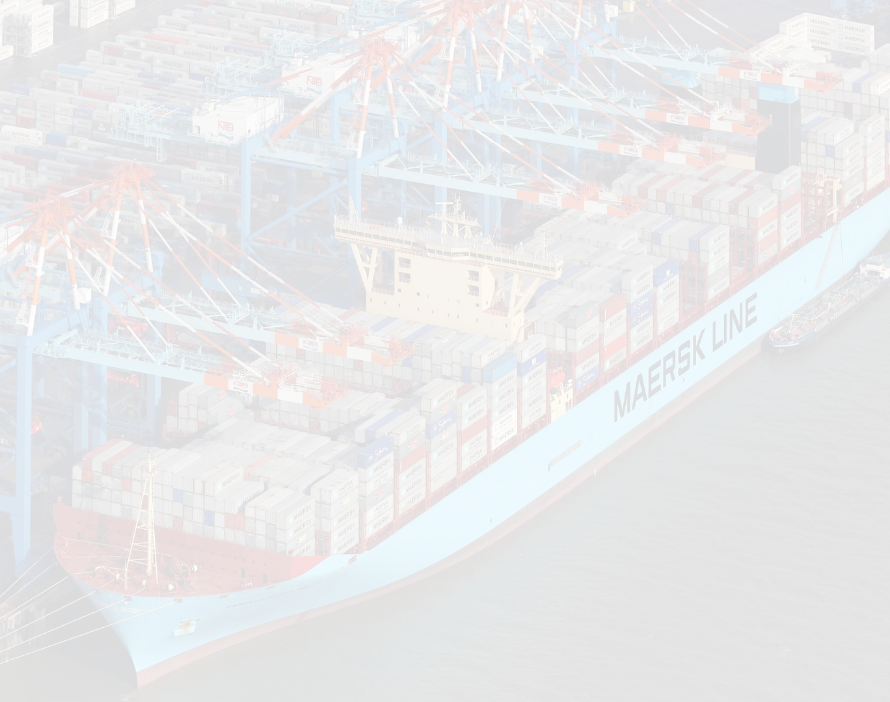
O papel do transporte marítimo na logística internacional
O transporte marítimo desempenha um papel crucial na logística internacional.
Como é que o transporte marítimo liga as nações?
Enumere as vantagens do transporte marítimo.
Enumere as possíveis desvantagens do transporte marítimo.

Slide 8
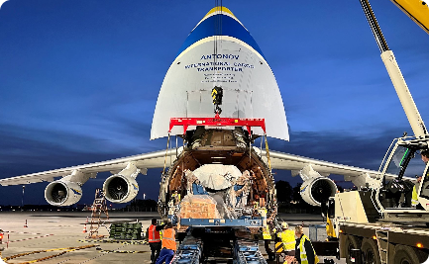
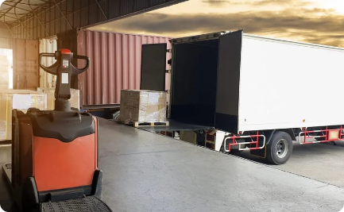
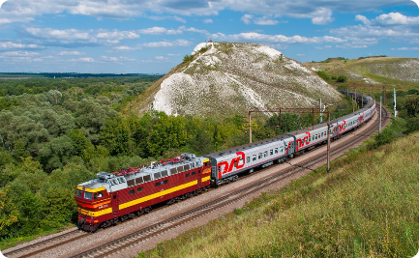
Transporte aéreo
Transporte rodoviário
Transporte ferroviário
Pense na rapidez e eficiência da carga aérea, um componente essencial da logística internacional que mantém as cadeias de abastecimento globais em movimento.
O transporte rodoviário, a espinha dorsal da logística internacional, garante que as mercadorias cheguem ao seu destino de forma eficiente.
Considere o transporte ferroviário de mercadorias, um modo de transporte fiável e amigo do ambiente na logística internacional.

Slide 9
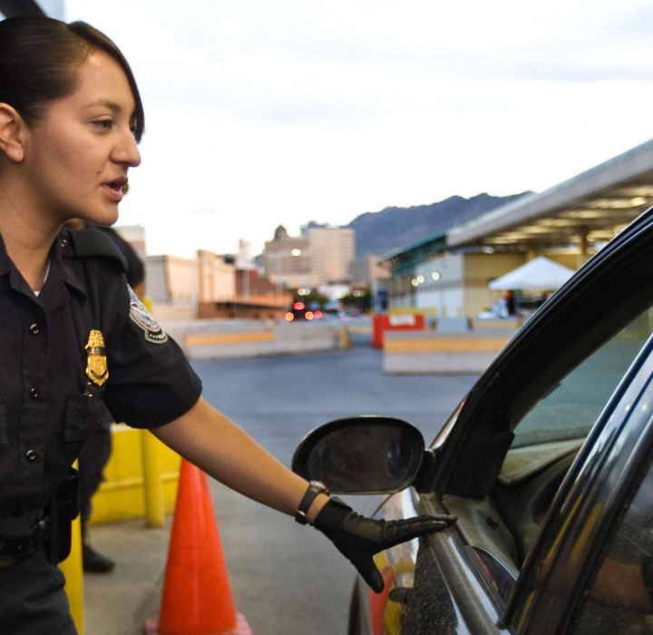
A importância das alfândegas na logística internacional
Os procedimentos aduaneiros são vitais na logística internacional, assegurando o bom fluxo de mercadorias através das fronteiras.
Vamos fazer uma reflexão sobre o papel que as alfândegas desempenham no comércio internacional.

Slide 10
1
Processo de importação
Quais são as etapas envolvidas na importação de mercadorias, desde a preparação dos documentos até à declaração aduaneira.
Processo de exportação
2
Enumerar o processo de exportação de mercadorias, incluindo documentação, embalagem e cumprimento dos regulamentos de exportação.
3
Conformidade comercial
Explicar a importância da conformidade comercial na logística internacional, garantindo o cumprimento dos regulamentos de importação/exportação.

Slide 11
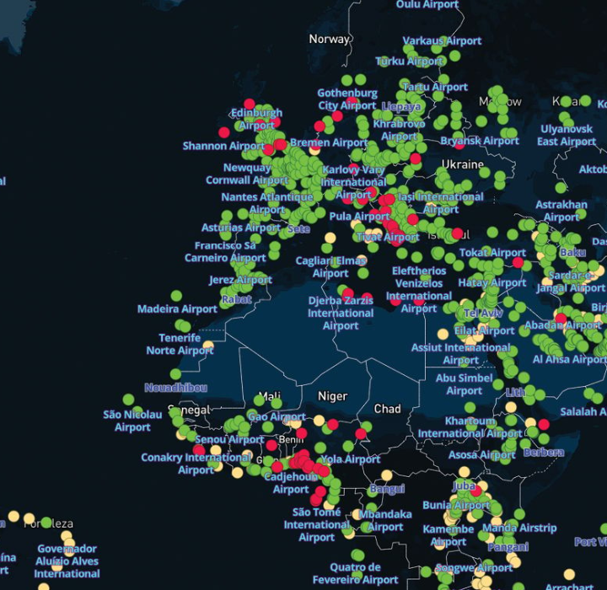
Desbloquear o comércio: Zonas de comércio livre
As zonas de comércio livre são áreas designadas que impulsionam a logística internacional através da promoção do comércio e do investimento. Discuta os benefícios destas zonas e explique como contribuem para o comércio global e o crescimento económico.

Slide 12
Adotar a digitalização na logística internacional
A revolução digital transformou a logística internacional, revolucionando processos e melhorando a eficiência. Investigue o papel de tecnologias como IoT, blockchain e IA na racionalização das cadeias de abastecimento, melhorando as capacidades de rastreamento e garantindo a transparência.
Discuta as suas ideias sobre o futuro da digitalização na logística internacional.

Slide 13
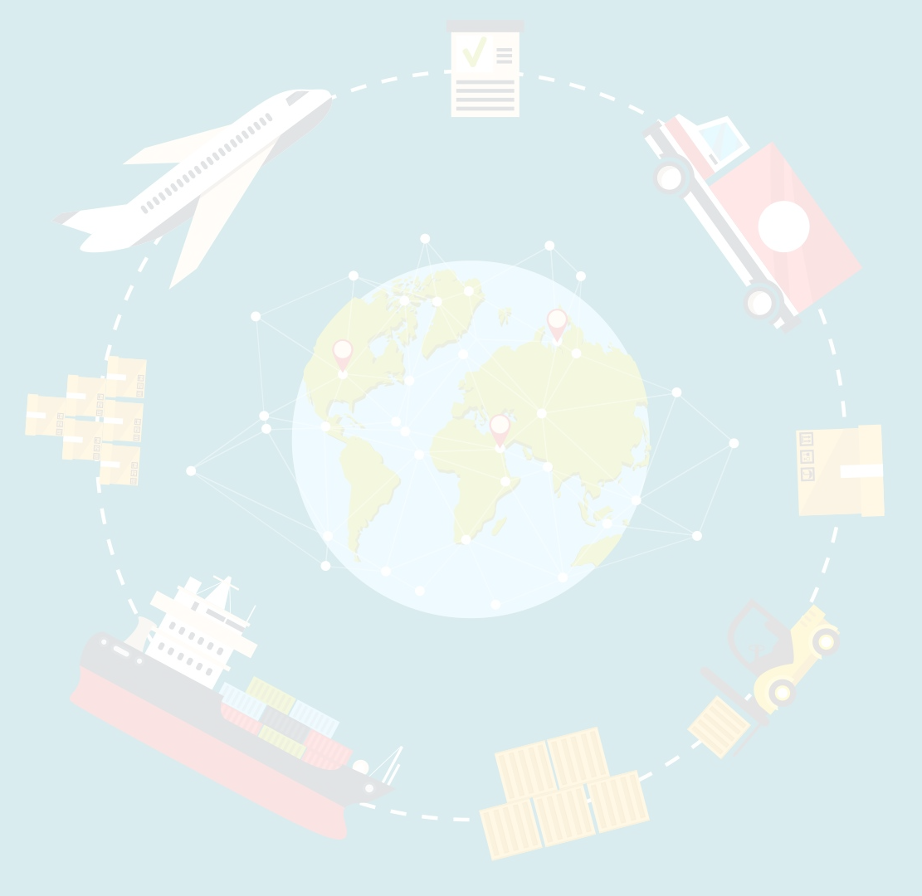
Sustentabilidade na logística internacional
Como é que a logística internacional pode contribuir para um futuro mais verde e mais sustentável?

Slide 14
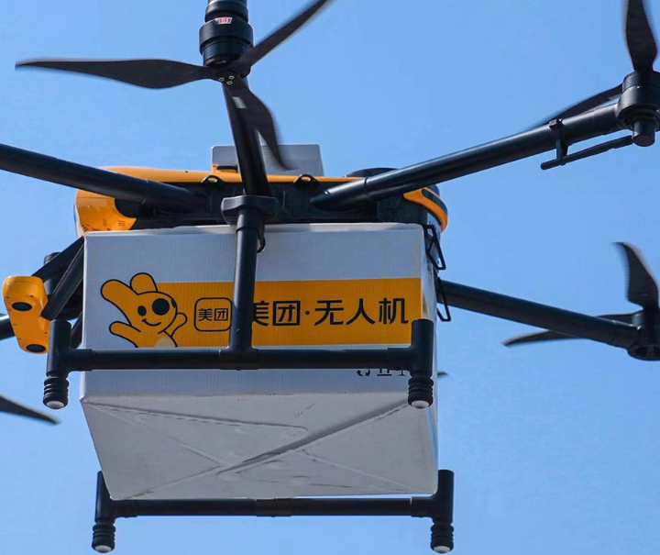
Tendências emergentes na logística internacional
Discutir as tecnologias que melhoram a entrega na última milha, reduzem o congestionamento e aumentam a eficiência das cadeias de abastecimento globais.

Slide 15
Ficha de vocabulário sobre logística internacional
Utiliza as palavras do vocabulário do baralho da Logística Internacional para preencher os espaços em branco.
_________ é o processo de transferência de bens do fabricante para o consumidor.
A __________ é uma empresa que organiza a expedição de mercadorias em nome dos seus clientes.
__________ é o processo de obtenção de autorização das autoridades governamentais para importar ou exportar mercadorias.
Um __________ é um documento que serve de contrato entre um transportador e um expedidor.
__________ são termos normalizados utilizados no comércio internacional para definir as responsabilidades dos compradores e dos vendedores.
__________ é o processo de acondicionamento de mercadorias em contentores para expedição.
__________ é o processo de transferência de mercadorias de um navio para outro durante o trânsito.
__________ é uma taxa cobrada pelos transportadores pelo armazenamento de mercadorias nos seus contentores para além de um determinado período de tempo.
__________ é uma taxa cobrada pelos transportadores pela utilização dos seus contentores para além de um determinado
período de tempo.
__________ é o processo de combinar vários envios num único envio para reduzir os custos.
11.__________ é o processo de transporte de mercadorias numa curta distância, normalmente de um porto para um armazém ou vice-versa.

Slide 16
Ficha de vocabulário sobre logística internacional - continuação
Utiliza as palavras do vocabulário do baralho da Logística Internacional para preencher os espaços em branco.
__________ é uma instalação onde a carga é consolidada e desconsolidada para expedição
__________ é um tipo de seguro que protege os proprietários de cargas em caso de perda ou dano das suas mercadorias durante o transporte.
Um __________ é um instrumento financeiro que garante o pagamento a um vendedor por parte de um comprador.
O __________ é um sistema normalizado de nomes e números utilizado para classificar os produtos comercializados.
Um __________ é um profissional licenciado que presta assistência no processo de desalfandegamento.
Um __________ é um acordo entre dois ou mais países para eliminar ou reduzir as barreiras comerciais.
O __________ é um sistema de tarifas preferenciais que permite aos países em desenvolvimento pagar tarifas mais baixas nas suas exportações para os países desenvolvidos.
Um __________ é uma área geográfica designada onde as mercadorias podem ser importadas, armazenadas e processadas sem estarem sujeitas a direitos aduaneiros.

Slide 17
Associação de palavras
Em conjunto, vamos fazer um brainstorming de uma lista de palavras relacionadas com a logística internacional. Cada pessoa dirá uma palavra que associa ao tópico e, quando terminarmos, agruparemos as palavras por tema e discutiremos a sua relação com a logística internacional.
Eis uma lista para começarmos :
Transporte
Aduanas
Comércio
Cadeia de fornecimento
Eficiência
Digitalização
Sustentabilidade
Armazém
Tendências
Mundial
Ligação
Transporte aéreo de mercadorias
Zonas de comércio livre

Slide 18
Resumo
Explore o fascinante mundo da logística internacional e mergulhe no vocabulário especializado relacionado com o transporte marítimo, as alfândegas e o comércio. Prepare-se para refletir sobre a importância da logística internacional na facilitação do comércio global e o seu impacto na vida quotidiana.

Slide 19
Resumo
Vocabulário de logística internacional

Slide 20
Declaração de exoneração de responsabilidade
O conteúdo desta apresentação de diapositivos foi, em parte, gerado utilizando tecnologia de IA e foi formatado e revisto por Learning Like a Lioness.

Slide 21
Feedback atrasado

Slide 22

Obrigado

